Slide 1





El festival de Antogo
JOSE LUIS

Slide 2



Cerca del pueblo de Bamba en la parte norte de la provincia de Dogon, Malí, hay un pequeño lago sagrado, donde se permite la pesca sólo una vez al año para un solo ritual, que se llama Antogo. Antogo se celebra una vez al año, y sólo el día de hoy se está permitida la pesca en el lago, está estrictamente prohibido en cualquier otro día del año

Slide 3
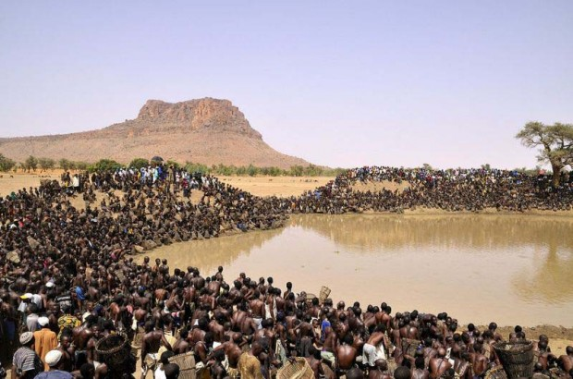

Slide 4

El festival de Antogo, símbolo de abundancia venidera
Cuenta la leyenda que el lago fue descubierto hace mucho, mucho tiempo, por una joven de Bamba, que tras comprobar la gran cantidad de peces que poblaban sus aguas, le contó la buena nueva a su hermana, que residía en el cercano poblado de Yanda.
Ésta última compartió la ubicación a su pareja, quien reclamó la propiedad y desencadenó una guerra tribual que acabó a favor de Bamba. Paradójicamente, a pesar de que el descubrimiento del lago lo hizo una mujer, no pueden participar -son consideradas impuras debido al ciclo menstrual-.
Desde entonces, una vez al año, en la temporada, tiene lugar el ritual de Antogo.

Slide 5
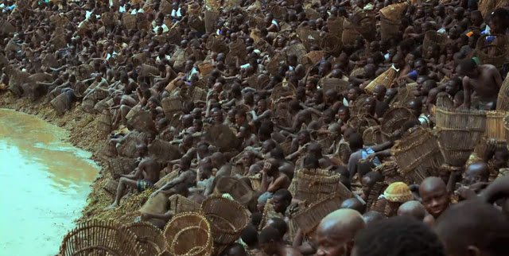

Slide 6
En el pasado, toda la zona de Bamba estaba cubierta de bosques verdes, el agua del lago era considerado sagrado y habitada por espíritus buenos, había un montón de peces, lo que contribuyó a las necesidades locales de alimentos. Con el paso del tiempo, el cambio climático y los procesos paralelos, incluyendo la desertificación masiva en la región, hizo que la zona se convierte en una zona verde en un árido, la sequía, la erosión, la zona rocosa infértil, caracterizado hoy por los principales problemas en condiciones de acceso y disponibilidad de agua. Este pequeño lago, pero eterna, aparentemente capaz de soportar los cambios climáticos, es un recurso precioso, hoy en día, sobre todo, una cuestión de identidad y visión cultural.

Slide 7
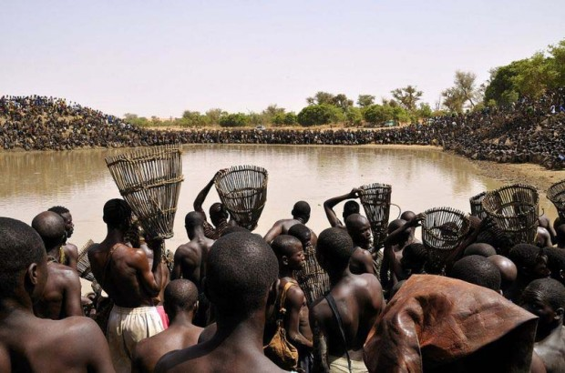

Slide 8
Un marco de silencio se dibuja alrededor del lago, hecho de los niños pequeños, jóvenes y mayores, llevando herramientas hechas a mano para coger pescados Las mujeres no pueden participar en el ritual, acercarse al lago está estrictamente prohibido, de hecho, de acuerdo con otros aspectos de la cultura dogon que prohíbe a las mujeres a participar en cualquiera de los elementos rituales de la vida. Las mujeres son consideradas impuro por definición, porque el ciclo menstrual.

Slide 9
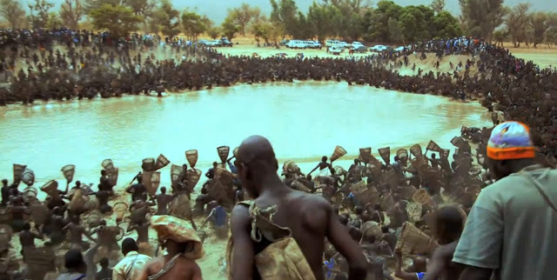
Las autoridades establecieron un día especial en que todo el mundo puede coger su propio pescado.
El lago está completamente vacía en 15 minutos.

Slide 10
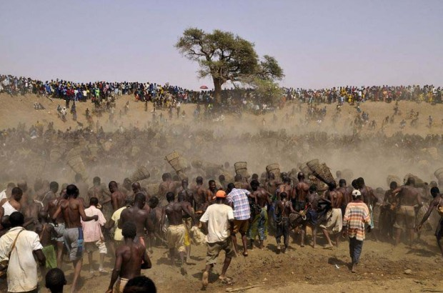

Slide 11
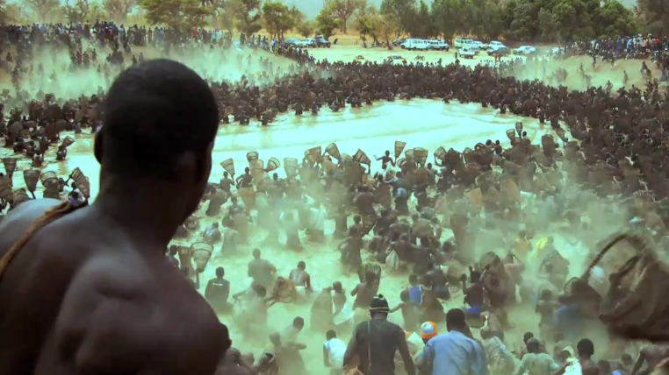

Slide 12

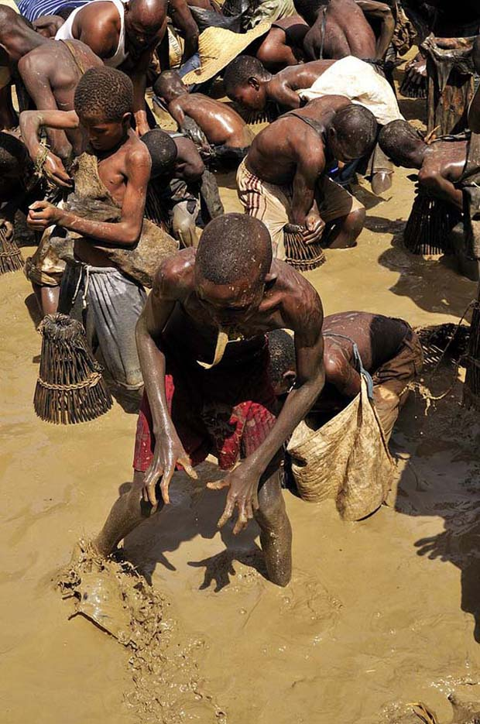

Slide 13
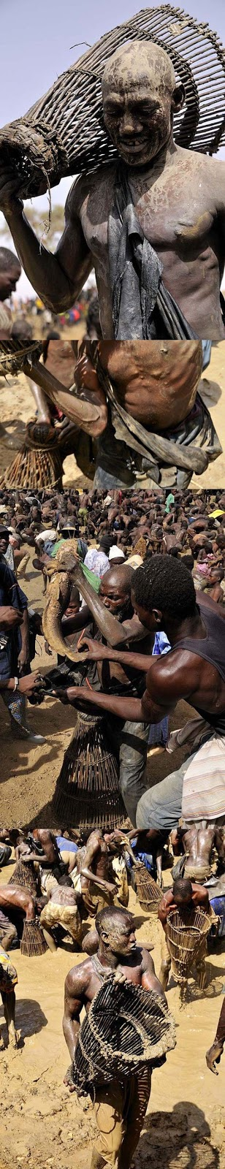

Slide 14
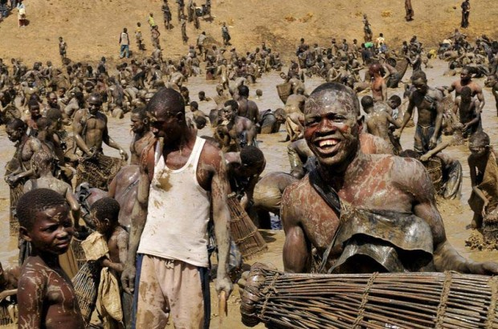

Slide 15
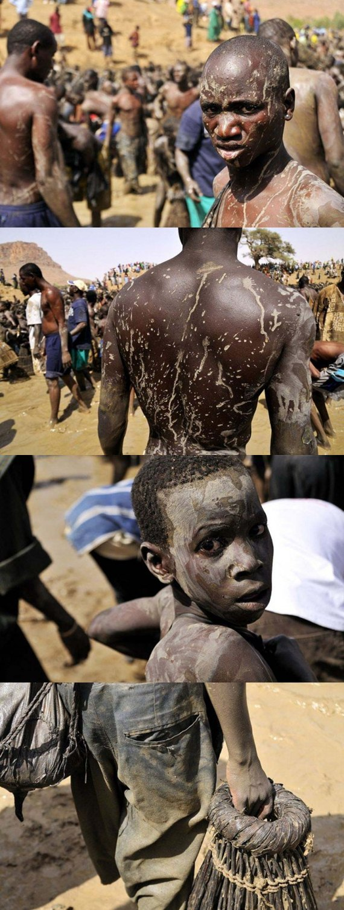

Slide 16
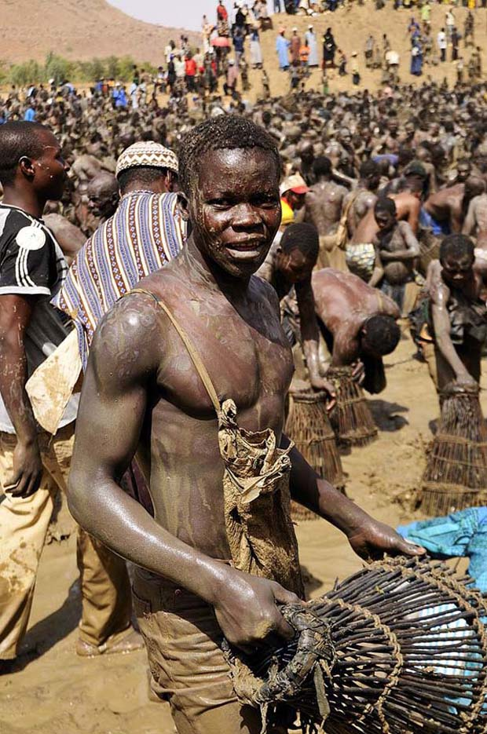

Slide 17
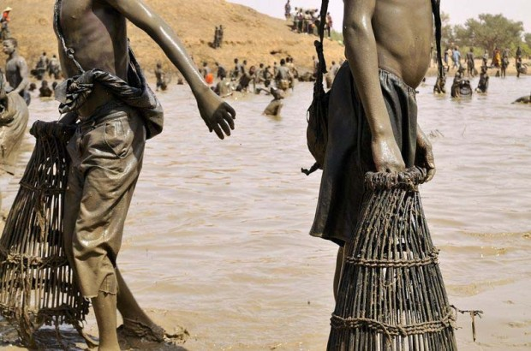

Slide 18
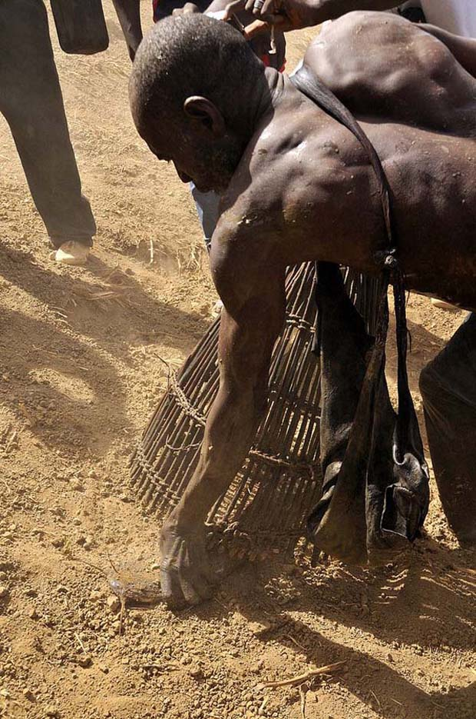

Slide 19
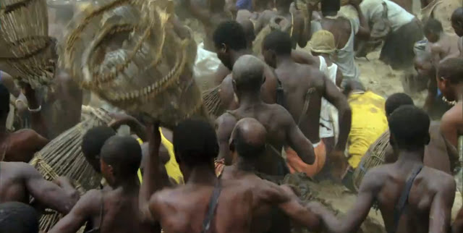
El disparo marca el final del ritual. Todos los peces capturados serán recogidos y entregados al hombre mayor Bamba, lo que asegurará la adecuada distribución de todos los pueblos.

Slide 20


Slide 25
La tradición que sigue incrustada en el misterio y la magia - simboliza la paz y la cohesión entre los pueblos de Dogon, la falta de conflictos y compartir los dones que provienen de un bien común.

Slide 26
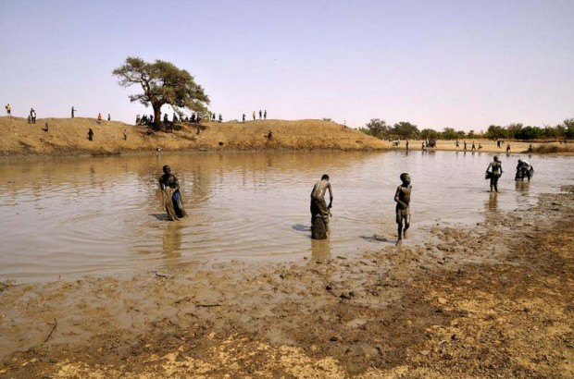

Slide 27

  UN FUERTE ABRAZO QUE TENGAS UN BUEN DIA
JOSE LUIS

Slide 28







¿Te ha gustado?
Puedes ver más entrando
Aquí
Además puedes recibir powerpoints en tu correo electrónico suscribiéndote aquí:

